Slide 1
II. The growth impact of structural reforms
Unidade Curricular:
Política Económica e Atividade Empresarial
Professor Luís Catão
M13
Beatriz Barros, 48571;
Mariana Coelho, 46722;
Nuno Barreiros, 48559;
Vicente Costa, 52300

Slide 2
INTRODUÇÃO
As crises financeiras e da dívida governamental evidenciaram a necessidade de reformas estruturais. As taxas de desemprego subiram dramaticamente em muitos países e a duração e profundidade da crise diminuíram as perspectivas de crescimento a longo prazo.
Tudo isso levou a reformas para impulsionar o crescimento, o que visa aumentar a concorrência e reduzir a rigidez do mercado de trabalho nos Estados-Membros.
O baixo crescimento também pode dificultar a sustentabilidade da dívida e força medidas de consolidação nos Estados-Membros vulneráveis, que reduzem ainda mais o crescimento.

Slide 3
Este artigo tem como objetivo fornecer uma avaliação do impacto macroeconómico potencial das reformas implementadas em conjunto e avaliar possíveis repercussões de ações políticas dos parceiros da UE. O foco é nos quatro maiores países da zona euro (Alemanha, França, Itália e Espanha) e os três «programme countries» (Grécia, Portugal e Irlanda).
A metodologia de benchmarking tem como base indicadores estruturais de trabalho e mercados de produtos, e aplica uma abordagem distância-fronteira para quantificar o potencial da reforma ao assumir uma diminuição gradual e parcial do gap da média dos três melhores países da UE.
Crucialmente, para evitar alvos irrealistas e/ou inatingíveis, os cenários envolvem a diminuição gradual de apenas metade dos gaps. Assumindo que os resultados são aproximadamente lineares, reformas mais ambiciosas duplicariam os efeitos da diminuição do gap, enquanto que se espera que reformas que diminuem apenas parcialmente tenham um impacto proporcionalmente menor.
INTRODUÇÃO
Benchmarking (da palavra ‘benchmark’, que significa ‘referência’) é uma análise aprofundada das melhores práticas usadas por empresas do mesmo setor que o seu e que podem ser replicadas pela sua marca.

Slide 4
INTRODUÇÃO
Esta avaliação usa uma versão semi-endógena de crescimento do modelo QUEST especificamente adaptado para a análise das reformas estruturais, que inclui um setor de produção de R&D. O modelo segue a estrutura do modelo QUEST3 num cenário multi-país e inclui individualmente os Estados-Membros da UE e o resto do mundo como uma região separada. Assim, permite uma análise dos efeitos de spillover num contexto de reformas simultâneas.
Exercícios anteriores que usaram este modelo demonstraram que as reformas estruturais podem ter efeitos macroeconómicos com dimensões consideráveis. Chegou-se a conclusões semelhantes com outros estudos que quantificaram os ganhos potenciais das reformas estruturais da UE, através da regressão e/ou simulações de modelos de produção endógena ou mark-up shocks agregadas.
Modelo QUEST é o modelo macroeconómico global que a Direcção-Geral dos Assuntos Económicos e Financeiros (DGECFIN) utiliza para a análise e investigação de políticas macroeconómicas. É um macro-modelo estrutural na tradição neokeynesiana, com fundamentos microeconómicos rigorosos, derivados da otimização da utilidade e lucro, incluindo fricções nos mercados de bens, trabalho e financeiro.
R&D singnifica research and development
Mark-up é um dos métodos mais utilizados pelas empresas para determinar os preços de seus produtos.

Slide 5
II.1.
METHODOLOGY
Neste exercício, os choques das reformas são baseados num conjunto de indicadores estruturais que abrangem uma variedade de áreas.
Para permitir a implementação desfasada, todas as reformas são feitas gradualmente. Diminuindo o gap para metade implica que, para quase todos os Estados, há potencial para introduzir novas reformas, sem impor uma mudança "irrealista" em países que estão aquém do melhor desempenho.
É importante notar várias advertências quanto ao âmbito deste exercício:

Slide 6
O foco é nas principais variáveis macroeconómicas, em particular PIB, emprego, balança comercial e saldos governamentais. Contudo, as reformas podem ter consequências distributivas importantes, dado que algumas medidas afetam mais certos grupos familiares do que outros. Isso pode exigir que medidas sejam tomadas para apoiar as famílias mais pobres.
Embora esta abordagem de benchmarking mostre o potencial das reformas, não é uma avaliação das medidas realmente tomadas. Isso iria requerer informação sobre medidas de reformas já parcialmente adotadas e/ou previstas em cada Estado-Membro, e saber o impacto destas nos indicadores do modelo. Esta informação está disponível nos Member States’ National Reform Programmes (NRPs), mas os resultados do exercício de simulação atual podem ser vistos como um limite superior para o impacto, visto que os indicadores usados ​​se baseiam nos dados mais recentemente disponibilizados, mas estes podem não refletir as reformas já aprovadas. Em alguns Estados-Membros (em especial alguns dos mais vulneráveis) foram lançados recentemente processos de reforma ambiciosos, cujos benefícios seriam incluídos nas simulações apresentadas.
II.1.
METHODOLOGY

Slide 7
II.1.
METHODOLOGY
3. Atrasos na implementação de medidas de reforma são prováveis pois leva tempo até que as medidas tenham impacto visível nos indicadores. Por isso admitimos que as reformas são graduais. Os resultados gerais podem ainda sobreestimar a rapidez com que as reformas têm impacto no curto prazo, em especial na actual conjuntura (com baixa procura e condições de crédito apertadas devido à desalavancagem pública e privada). Daí a discussão centrar-se nos efeitos entre os 5-10 anos após a reforma, e não no curto prazo.
4. Algumas reformas têm custos orçamentais consideráveis que nem sempre são considerados, por serem difíceis de quantificar. Se as medidas de reforma que têm custos adicionais fossem financiadas por impostos mais altos, por exemplo, os impactos macroeconómicos poderiam ser menores que os apresentados aqui.

Slide 8
Tipos de spillover que geralmente podem ser examinados:
Demand spillovers - Em casos em que a ação política de um país (por exemplo, um programa estrutural reformas) influencia os fluxos de importação e/ou exportação com economias parceiras. Como podemos esperar reformas estruturais para impulsionar o crescimento e procura doméstica, as reformas num país podem ter efeito de demand spillover positivo sobre os outros.
Competitiveness effects são, por exemplo, resultado de medidas que reduzem os custos de mão-de-obra num país e melhoram a sua competitividade. No entanto isto significa que outros países são relativamente menos competitivos, o que pode reduzir o efeito positivo da demand spillover.
International financial flows - Causados por reformas num país e com efeitos sobre outros. Por exemplo, reformas que aumentam a taxa de retorno sobre o capital podem levar a fluxos internos de capital até as taxas de retorno são equalizadas internacionalmente.
II.1.
METHODOLOGY
SPILLOVERS
Spillover é entendido como os efeitos positivos ou negativos que uma determinada actividade pode gerar sobre outros que não se encontram diretamente envolvidos nela

Slide 9
II.1.
METHODOLOGY
SPILLOVERS
Knowledge spillovers - Resultantes da difusão internacional de inovações. Geralmente conduzem para uma transmissão positiva de reformas que promovem a formação de capital intangível. Enquanto estes spillovers são menos importantes a curto prazo, desempenham um papel de longo prazo no modelo de reformas, que promovem R&D. Baseado em estudos empíricos, modelamos a produção de conhecimento interno (capital intangível) como resultado de esforços domésticos de R&D mais conhecimento adquirido no resto do mundo.
Esses quatro tipos de spillover são capturados endogenamente em simulações de modelos de medidas de reforma. Os spillovers macroeconómicos líquidos globais são tipicamente considerados relativamente pequenos, embora não insignificantes devido ao contrabalanceamento da procura e efeitos de competitividade.

Slide 10
II.1.
METHODOLOGY
SPILLOVERS
Um possível spillover adicional que não é endogenamente capturado nas simulações diz respeito ao contágio dos prémios de risco. Se reformas estruturais conseguirem aumentar as taxas de crescimento potencial, podem mudar a percepção dos mercados financeiros sobre a sustentabilidade da dívida a longo prazo e levar a uma redução dos prémios de risco soberano. Enquanto isso é capturado no modelo, o prémio do risco soberano depende da relação dívida / PIB da dívida de cada país e o modelo não inclui correlações cruzadas dos prémios de risco. Se as condições fiscais de outros países melhorarem, irá diminuir o medo de falha ou reestruturação de dívidas e/ou reduzir passivos por meio de instituições conjuntas, como o Mecanismo Europeu de Estabilidade, e pode levar a um declínio adicional nos prémios de risco. No entanto, deve ser reconhecido que esses spillovers de risco podem também ser negativamente correlacionados. Assim, o modelo pode subestimar o impacto nos prémios de risco e desconsidera possíveis spillovers entre países, relacionados com isso.

Slide 11
II.2.
STRUCTURAL REFORMS
MARKET COMPETITION AND REGULATION
Distinguir reformas do setor terciário de reformas do setor secundário
Estimativas indicam que mark-ups dos serviços são superiores aos da produção e que os valores variam entre países. Este comportamento explica-se pela alta competitividade da produção, a nível global.
Enquanto que as estimativas de mark-up preveem que existe capacidade para reduzir as margens de lucro nos serviços, continua a haver algum espaço para reformas no setor da produção
Nas simulações são consideradas as barreiras administrativas expressas através dos custos inerentes à iniciação de um negócio.
Impactos negativos de mark-up nos serviços
Reformas que resultam no aumento da competição levam as empresas a reduzir os preços através da redução dos mark-ups.
Dependendo da elasticidade da procura, esta situação pode levar a um aumento, quer dos outputs, quer da procura para todos os fatores de produção, no médio prazo.

Slide 12
II.2.
STRUCTURAL REFORMS
MARKET COMPETITION AND REGULATION
A combinação entre descida de preços e aumento da procura tem benefícios associados.
Ex:os rendimentos aumentam devido ao aumento do emprego assim como dos salários líquidos.
Salários líquidos também beneficiam de maiores taxas de investimento.
Dada a maior elasticidade entre trabalho e oferta para trabalhadores pouco qualificados, o efeito positivo do emprego será superior para os mesmos.
As reduções dos mark-ups também levam a uma diminuição no preço das exportações.
No curto/médio prazo, o saldo da balança comercial melhora, maioritariamente devido à diminuição do consumo privado no curto prazo.
Por outro lado, o consumo dos trabalhadores irá aumentar gradualmente. Com maior nível de consumo, a balança comercial retomará os valores base.

Slide 13
II.2.
STRUCTURAL REFORMS
MARKET COMPETITION AND REGULATION
Redução das barreiras à entrada para start-ups de produção:
Através da redução dos requisitos lucrativos destinados a cobrir custos iniciais, a diminuição de barreiras administrativas à entrada leva à entrada de mais empresas de manufatura e fomenta a criação de novos conceitos de negócio.
A redução de barreiras à entrada diminui os custos fixos das empresas, mas não se traduz na diminuição dos preços e melhorias de produtividade, traduz-se sim num aumento da variedade de bens produzidos no país em questão.
Empresas nacionais podem beneficiar indiretamente do uso de mais inovação e de bens de investimento.
O rendimento disponível agregado aumenta visto que há uma maior proporção de trabalhadores altamente qualificados.

Slide 14
II.2.
STRUCTURAL REFORMS
MARKET COMPETITION AND REGULATION
No curto prazo, os efeitos no PIB podem ser ligeiramente negativos, uma vez que a procura de I&D leva a uma realocação dos trabalhadores da área de produção de bens e serviços à área de investigação.
No entanto, a inovação resultante de atividades de I&D traz benefícios compensatórios para o mercado, num horizonte temporal de médio-prazo.
Devido aos constantes benefícios de crescimentos gerados pela redução de barreiras à entrada e pela crescente procura força de trabalho, verifica-se um maior rendimento líquido, à partida.
. Esta política leva ao aumento de importantes bases tributáveis e gera efeitos orçamentais benéficos, no curto prazo.

Slide 15
II.2.
STRUCTURAL REFORMS
TAX REFORM
Passar a carga fiscal do rendimento de trabalho para o consumo torna o rendimento do trabalho mais atrativo e, consequentemente, leva a um aumento do emprego, particularmente para o caso de valores mais baixos de salário.
Oferta de força de trabalho depende da carga fiscal total associada, mas realocar a carga do rendimento líquido pode levar a uma diminuição das distorções nas decisões de emprego e levar a um aumento do mesmo assim como do output.
Custos salariais reais diminuem apenas temporariamente, nestas simulações. Todavia, existe um efeito positivo no emprego e no PIB.
Um aumento temporário no emprego leva a um aumento do capital, no médio prazo, até que o rácio pré-existente entre capital e trabalho seja restabelecido.
No entanto, o produto marginal da força de trabalho retoma ao seu nível inicial e por isso, o salário real que as empresas estão dispostas a pagar volta ao nível base para um nível superiores de emprego e capital.

Slide 16
II.2.
STRUCTURAL REFORMS
TAX REFORM
Nesta abordagem de benchmarking, define-se este conceito em termos de proporção das taxas indiretas.
Em vez de direcionar os Estados Membro às taxas tributárias de força de trabalho mais baixas da UE, as reformas são desenvolvidas com o intuito de os direcionar para o valor máximo de carga fiscal indireta.
Deve ter-se em conta que os efeitos de uma troca na tributação da forma de trabalho para o consumo dependerão da medida em que diferentes “income groups” são compensados pelo aumento da taxa de impostos sobre o consumo.

Slide 17
II.2.
STRUCTURAL REFORMS
UNEMPLOYMENT BENEFIT REFORM
Uma redução da taxa de substituição de benefícios atua no modelo como uma redução no salário mínimo
Uma vez que a taxa de empregabilidade é inferior para trabalhadores pouco especializados, o mesmo nível de aumento do emprego significa um aumento proporcionalmente menor nas oportunidades deste grupo de trabalhadores,isto leva a menos pressão ascendentes nos seus salários.
Consequentemente, a redução nos salários dos profissionais pouco especializados é superior à dos outros grupos de profissionais.
Quanto ao impacto noutras variáveis, os efeitos da redução de transferências de benefícios são semelhantes aos verificados na redução de salários.
A redução de benefícios funciona como uma influência negativa nos salários, levando a um aumento da procura de força de trabalho e a uma diminuição da produtividade da mesma, ao início.
Os salários e a produtividade aumentam ao longo do tempo e retomam aos seus valores base.
O saldo orçamental melhora diretamente como resultado da redução dos benefícios.

Slide 18
II.2.
STRUCTURAL REFORMS
OTHER LABOUR MARKET REFORMS
Aumentar as taxas de participação de mulheres, homens trabalhadores pouco qualificados e trabalhadores dos 60 aos 64 anos, leva a um aumento da força de trabalho.
Reformas como estas proporcionam melhorias significativas no PIB
As reformas têm diferentes implicações orçamentais:
Ex: melhorar as instalações de cuidados infantis com o intuito de fomentar as taxas de participação feminina tem custo orçamental, simultaneamente, aumentar a idade da reforma reduz o pagamento de pensões levando a poupança orçamental.
Políticas ativas do mercado de trabalho (PAMT) afetam os resultados do mesmo através da melhoria do processo de correspondência, afetando favoravelmente o emprego.
As empresas podem considerar as PAMT como uma redução nos custos não salariais
Ex:custos de formação suportados pelo Estado

Slide 19
II.2.
STRUCTURAL REFORMS
OTHER LABOUR MARKET REFORMS
PAMT têm um efeito negativo no saldo orçamental.
à medida que os efeitos positivos resultantes de melhor preparação dos profissionais desempregados se traduzem gradualmente em melhores matches, iniciativas como estas podem autofinanciar-se em certa medida.
Efeito líquido no orçamento é negativo uma vez que as PAMT são modeladas de forma crescente ao longo do horizonte temporal de forma a alcançar o seu objetivo, gradualmente.

Slide 20
II.2.
STRUCTURAL REFORMS
HUMAN CAPITAL INVESTMENT
Políticas destinadas exclusivamente ao aumento da percentagem de trabalhadores altamente qualificados também são modeladas.
Inicialmente, uma fração da força de trabalho com maiores níveis de qualificação será empregado na produção de bens finais. Com o passar do tempo, verificou-se uma dinâmica crescente no emprego na área de I&D devido à diminuição do salário dos trabalhadores altamente qualificados.
Esta situação levou à diminuição do preço das patentes e, simultaneamente, à entrada de novas empresas no mercado.
No médio/longo prazo, aumentar a percentagem destes trabalhadores leva a um forte efeito em termos de emprego na área de I&D e ao crescimento de patentes, gerando um efeito superior no output quando comparado com outros cenários de investimento em capital humano.

Slide 21
II.2.
STRUCTURAL REFORMS
HUMAN CAPITAL INVESTMENT
Investimento em capital humano é modelado através da variação nos pesos relativos das diferentes categorias de competências.
Mudanças na qualidade da educação e os seus efeitos na qualidade da força de trabalho são também modeladas enquanto mudanças no leque de skills.
O aumento do nível médio de capacidades na economia é executado enquanto mudança gradual, tendo em conta os atrasos substanciais no alcance desse objetivo
Ex: redução da proporção de profissionais pouco qualificados no mercado de trabalho.
Inclui os atrasos na reforma do sistema educativo e a chegada gradual de novos grupos ao mercado de trabalho.
O custo da reforma é considerado um aumento da despesa relacionada com educação.
Outros efeitos no modelo implicam que, dada a substituibilidade imperfeita entre tipos de trabalhadores, um aumento na percentagem de profissionais com qualificações médias terá um efeito positivo nos rendimentos dos restantes profissionais, principalmente os trabalhadores pouco qualificados.

Slide 22
II.2.
STRUCTURAL REFORMS
R&D INVESTMENT
As empresas investem em ativos tangíveis e intangíveis
Políticas podem afetar o investimento em I&D
Ex: incentivos fiscais à I&D diminuem os custos de capital de bens intangíveis aumentando as atividades de I&D, resultando na produção de mais patentes.
Estas podem ser utilizadas para iniciar novas linhas de produtos. Do lado da mão de obra, este processo é acompanhado pela:
Realocação de trabalhadores altamente qualificados da produção para atividades de investigação,
Procura crescente de profissionais altamente qualificados.
A dimensão do output dependerá fundamentalmente da elasticidade da oferta deste tipo de mão de obra.
Devido à realocação dos profissionais altamente qualificados, os efeitos no PIB são reduzidos no curto prazo.
O output positivo terá efeito apenas no longo prazo, assim que as atividades de I&D sejam transformada com sucesso em produtos comercializáveis.

Slide 23
II.2.
STRUCTURAL REFORMS
R&D INVESTMENT
No caso de países com força de trabalho altamente especializada limitada e margem reduzida para substituir os mesmos por trabalhadores com especialização média na produção, o efeito de crowding-out de subsídios de I&D será maior.
As deduções fiscais de I&D não se auto financiam, mas levam a uma diminuição do saldo orçamental, no curto e médio prazo.
O modelo consegue apenas simular o efeito de subsídios públicos atribuídos a I&D privada.
Ex: na forma de incentivo fiscal
Subsídios atribuídos a I&D em institutos públicos ou universidades podem ter diferentes canais de transmissão e menor efeito de crowding-out.
Os programas de I&D financiados pelas empresas focam-se normalmente em pesquisas práticas.
Os Institutos Públicos e as Universidades concentram-se tipicamente em programas básicos de pesquisa considerados muito dispendiosos ou menos rentáveis para empresas privadas de I&D.

Slide 24
II.3.
MACROECONOMIC IMPACT OF STRUCTURAL REFORMS
Mesmo reformas não demasiado ambiciosas podem ter efeitos macroeconómicos significativos.
Numa fase inicial, para eventualmente contabilizar efeitos de spillover, os packs de reformas são simulados individualmente para cada país, mantendo as variáveis referentes a outros países constantes
Isto faz-se de modo a perceber o impacto individual interno das reformas para cada país.
Seguidamente, os efeitos de spillover são então tidos em conta, simulando os efeitos para todos os países simultaneamente.
Estimando deste modo é então possível analisar o impacto de crescimento de cada Estado Membro no todo, contabilizando o efeito da reforma interna mas também o possível spillover resultante da aplicação de reformas simultâneas pelos restantes Estados.

Slide 25
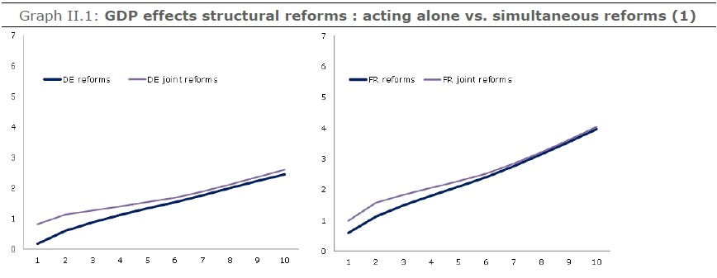
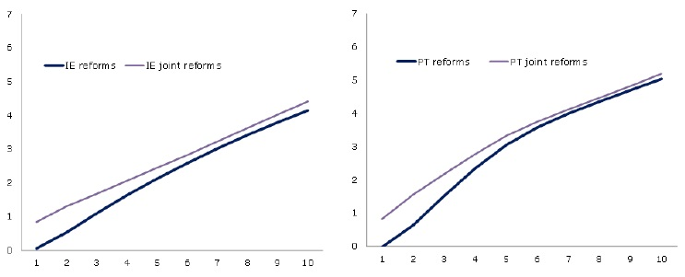
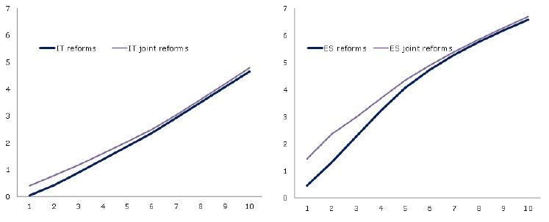
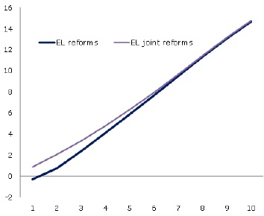
II.3.
MACROECONOMIC IMPACT OF STRUCTURAL REFORMS
No que ao PIB diz respeito, através de análise individual de cada país são claras as vantagens que as reformas podem vir a trazer se aplicadas, especialmente se forem feitas conjuntamente com os restantes Estados Membros.

Slide 26
II.3.
MACROECONOMIC IMPACT OF STRUCTURAL REFORMS
A nível das taxas de empregabilidade de cada país, quer seja individualmente ou em conjunto com os restantes Estados Membros, estas melhoram sempre com a aplicação de reformas.
A nível da balança comercial, individualmente os resultados são sempre positivos, mas em conjunto variam devido às relações de troca entre os Estados.
A nível do balanço governamental, apesar de a médio-prazo os resultados não serem sempre positivos é de realçar que no longo-prazo são expectáveis resultados positivos para todos.

Slide 27
II.3.
MACROECONOMIC IMPACT OF STRUCTURAL REFORMS
Diferenças de produção e emprego entre países refletem, tendo como termo de comparação os casos de maior sucesso, falhas relativas a reformas estruturais. No entanto, estas também mostram como as simulações de reformas podem ser algo tendenciosas para com medidas que têm um impacto abrupto sobre o crescimento.
Ex: Reformas educacionais que visam melhorar as taxas de distribuição e participação apenas têm resultados positivos visíveis a longo prazo, mas trazem encargos orçamentais imediatos na sua implementação. Outras reformas, contudo, podem produzir um crescimento mais “instantâneo”. (e.g. transferência de carga tributária do trabalho para o consumo).
Estes cenários podem induzir decisores políticos a cometer o erro de desvalorizar políticas que produzam efeitos mais significativos a médio-longo prazo. Fugindo a esta tendência, é possível progredir relativamente ao PIB e empregabilidade.

Slide 28
II.3.
MACROECONOMIC IMPACT OF STRUCTURAL REFORMS
A Grécia destaca-se quanto ao país com maior potencialidade de ganhos através da implementação de reformas estruturais:
O aumento da receita fiscal e a redução de custos relativos à segurança social, ambos consequência de um maior crescimento, permitem ao governo trabalhar de forma eficaz o saldo orçamental, promovendo assim uma consolidação necessária para a sustentabilidade da dívida pública a longo prazo.
Reduzindo as barreiras à entrada, impulsionando a competitividade, aumentando a taxa de participação e capacidades técnicas de mão de obra e estimulando o investimento em R&D, o PIB pode subir até 6% em cinco anos e até 15% em dez.

Slide 29
II.3.
MACROECONOMIC IMPACT OF STRUCTURAL REFORMS
Relativamente a Portugal, o espaço para reformas é também considerável, mais concretamente através de medidas que visem melhorar a concorrência, reduzir as barreiras à entrada, deslocar a carga fiscal do trabalho para o consumo e melhorar a estrutura de competências.
Trabalhar de forma eficiente nas áreas passíveis de reforma pode aumentar o PIB mais de 3% em cinco anos e mais de 5% em dez anos.
Na Irlanda, reformas como a alteração de mecanismos de valorização de competências, a redução da generosidade quanto a subsídios e o aumento da taxa de atividade impulsiona o PIB em 4,5% em dez anos e tem um efeito ainda maior sobre emprego, que aumenta 6,8%.

Slide 30
II.3.
MACROECONOMIC IMPACT OF STRUCTURAL REFORMS
Existe também espaço significativo para reformas em Espanha, em particular, na promoção da concorrência no mercado, na potencialização de competências e na transferência de peso fiscal do trabalho para impostos que provoquem menor distorção (e.g. impostos sobre o consumo). Todas as reformas combinadas elevam o PIB em 4,4% após cinco anos e em 6,7% após dez.
Relativamente à França, a deslocação de carga fiscal do trabalho para outros setores e a reforma nas pensões com o intuito de aumentar a taxa de atividade entre trabalhadores mais velhos são as duas vertentes das quais maiores benefícios podem provir, caso sejam bem trabalhadas. O pacote de reformas, no seu todo, permite um aumento de 4% em dez anos.
Porém, o aumento da idade mínima de reforma traria também impactos muito significativos para o balanço orçamental. Pois o aumento da taxa de atividade (dos 60-64) e a redução do peso relativo a subsídios traria uma subida de 6% do PIB em dez anos.

Slide 31
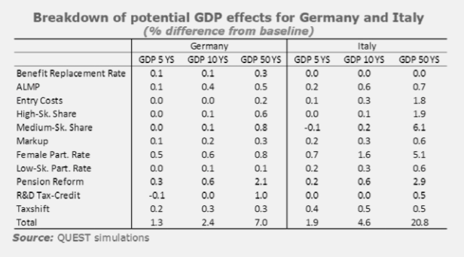
II.3.
MACROECONOMIC IMPACT OF STRUCTURAL REFORMS
De acordo com a tabela, encontramos igualmente, em Itália, uma margem considerável para reduzir os custos de entrada para novas empresas, transferir carga fiscal do trabalho para impostos que provoquem menor distorção e aumentar a taxa de participação da população inativa.
Apesar do aumento potencial do PIB estar indicado como sendo de 4,6% em dez anos, no longo prazo, os ganhos podem ser muito maiores, pois os benefícios relativos a reformas de capital humano demoram mais a surgir.
Para a Alemanha, as reformas incluem o aumento da taxa de participação da população inativa, alterações na incidência fiscal e políticas de promoção de R&D. Após dez anos, o PIB pode ser 2,6% superior.
Estes tipos de reformas estruturais podem impulsionar a economia e ajudar a reequilibrar o padrão de crescimento na direção de uma maior procura interna.

Slide 32
II.3.
MACROECONOMIC IMPACT OF STRUCTURAL REFORMS
Relativamente ao impacto nas finanças públicas, este varia significativamente de país para país.
Em casos como a Alemanha ou a Itália, o peso dos custos de implementação de reformas ultrapassa, no curto prazo, a receita fiscal, provocando uma deterioração da balança orçamental.
Contudo, após dez anos, esta começa a melhorar em todos os países, e em alguns deles notoriamente, como é o caso da Grécia ou da França, apesar de o último dever muito do seu progresso ao aumento da idade efetiva de reforma, aqui já antes referido.
Os progressos estimados nas previsões aqui feitas, relativos à balança orçamental no longo prazo, revelam o peso das reformas estruturais no que toca à redução da dívida pública e ao restabelecimento de posições fiscais positivas.

Slide 33
II.3.
MACROECONOMIC IMPACT OF STRUCTURAL REFORMS
Spillovers
Relativamente ao impacto na balança comercial, este é positivo quando um país implementa reformas a sós, pois os efeitos do aumento de competitividade abafam o aumento das importações proveniente de uma procura interna mais elevada. No caso de reformas simultâneas entre países, o impacto é menos positivo, sendo até negativo em casos como a Alemanha, a Grécia e a Espanha.
Reformas implementadas, ao mesmo tempo, por vários países promovem, não só um maior efeito no PIB, como também na empregabilidade e em questões orçamentais (estes últimos dois, pelo menos no curto prazo, como mostra o gráfico II.1)
O fenómeno de spillover positivo possui maior força durante os primeiros anos, enquanto os efeitos da procura predominam, e revela os benefícios da coordenação. Promover reformas simultaneamente permite impulsionar de melhor forma o PIB do que quando cada um age virado para si.

Slide 34
II.4.
CONCLUDING REMARKS
Mesmo não sendo o pack de reformas demasiado ambicioso ou irrealista, as simulações efetuadas refletem os potenciais benefícios que estes podem trazer se implementados.
Uma eventual redução do diferencial de ainda maiores proporções levaria a impactos proporcionalmente maiores.
Enquanto os efeitos positivos no crescimento e empregabilidade são de facto significativos, deve ser realçado que este tipo de exercícios mostram apenas os potenciais efeitos das reformas estruturais.
Este tipo de análise baseia-se nos mais recentes indicadores e pode excluir o impacto de medidas adotadas recentemente cujos resultados só tomarão efeito futuramente.
Apesar de ser permitida uma abordagem gradual, a introdução de medidas de reforma pode demorar mais tempo que a assumida neste estudo.
No ambiente atual, com desalavancagem privada e pública e condições de crédito mais rígidas em muitos países, o impacto a curto-prazo pode ser menor, visto que as restrições de financiamento são mais vinculativas.

Slide 35
Das reformas simuladas neste exercício, os relacionados com mercados de produtos, estimulando a competitividade em certos setores, podem gerar grandes ganhos de output, mas tais efeitos são esperados que apareçam apenas gradualmente.
Subsídios de I&D podem reduzir a produção de bens finais no curto-prazo, mas podem ter efeitos significativos no longo-prazo.
Spillovers resultantes das reformas estruturais são positivas para o output e empregabilidade.
Os efeitos na balança de trading são relativamente pequenos e podem ser até negativos onde o efeito da procura domina o efeito competitividade.
Reformas levam a melhorias fiscais significativas e apresentam reduções consideráveis no rácio dívida-PIB no médio/longo-prazo, aliviando a necessidade de mais medidas de consolidação e contribuindo para a sustentabilidade da dívida de longo-prazo.
Os efeitos orçamentais e de spillover positivos evidenciam ainda os potenciais benefícios da coordenação de políticas e o quanto cada Estado Membro pode ganhar pela implementação conjunta destes processo de reforma.
II.4.
CONCLUDING REMARKS

